Slide 1
SISTEMA VENTRICULAR

Slide 2
Definición: Los ventrículos son cavidades donde se forma y circula el LCR, localizadas dentro del encéfalo. Estas cavidades se comunican entre si y son en sentido cráneo caudal: Ventrículos laterales, ventrículo medio o tercer ventrículo y cuarto ventrículo.
Los dos ventrículos laterales se comunican a través de los forámenes interventriculares (de Monro) con el tercer ventrículo. Este se encuentra conectado con el cuarto ventrículo por el angosto acueducto cerebral (acueducto de Silvio). El cuarto ventrículo, por su parte, se continúa con el estrecho conducto central de la médula espinal y, a través de tres forámenes ubicados en su techo, con el espacio subaracnoideo.
Los ventrículos, están totalmente revestidos con epéndimo y se encuentran llenos de líquido cefalorraquídeo

Slide 3
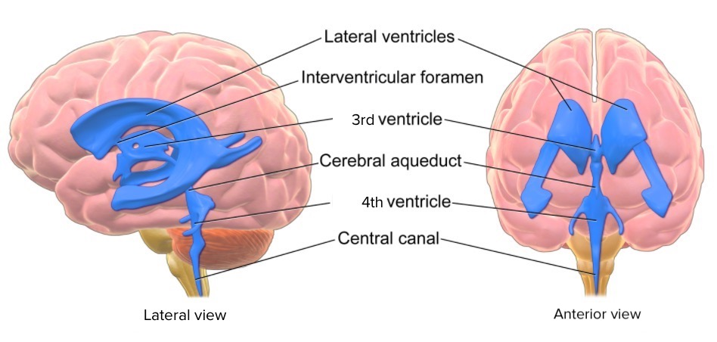
Ventrículos laterales
Foramen interventricular
(de Monro)
Tercer ventrículo
Acueducto cerebral
(de Silvio)
Cuarto ventrículo
Conducto central de la médula espinal
VISTA LATERAL
VISTA ANTERIOR

Slide 4
Los ventrículos laterales son cavidades situadas por encima de ambos talamos y por debajo del cuerpo calloso.
Se comunica con el tercer ventrículo por el agujero de Monro.
Cada ventrículo presenta un cuerpo y tres prolongaciones (frontales, occipitales y temporales).
Acueducto de Silvio: Comunica el tercer ventrículo con el cuarto ventrículo.
Cuarto ventrículo: Esta situado por detrás del tronco encefálico y cubierto por el cerebelo.

Slide 5
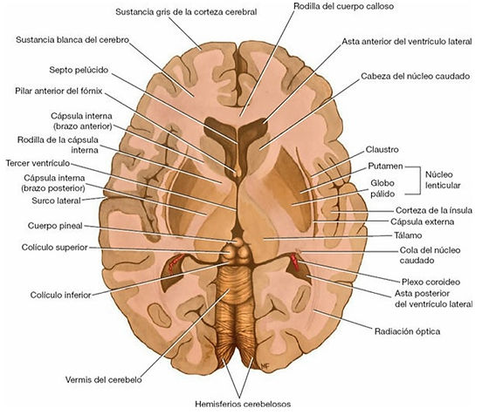
Rodilla del cuerpo calloso
Asta anterior del ventrículo lateral
Tálamo

Slide 6
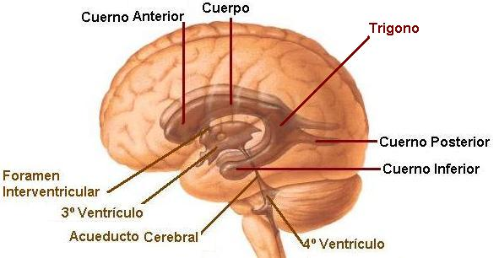
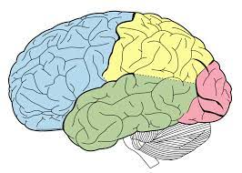
Ventrículos laterales
Hay dos ventrículos laterales grandes, cada uno de ellos presente en uno de los hemisferios cerebrales. El ventrículo es una cavidad con la forma aproximada de una C que está formada por un cuerpo que ocupa el lóbulo parietal y desde el cual se extienden las astas anterior, posterior e inferior en los lóbulos frontal, occipital y temporal, respectivamente.
El cuerpo del ventrículo lateral se extiende desde el foramen interventricular hacia atrás hasta el extremo posterior del tálamo. El cuerpo del ventrículo lateral tiene un techo, un suelo y una pared medial. El techo está formado por la superficie inferior del cuerpo calloso. El suelo está formado por el cuerpo del núcleo caudado y el margen lateral del tálamo
Cuerpo ventrículo lateral
Asta anterior
Lóbulo parietal
Asta posterior
Asta inferior

Slide 7
VENTRÍCULOS LATERALES
El asta anterior del ventrículo lateral se extiende hacia adelante en el lóbulo frontal
El asta posterior del ventrículo lateral se extiende hacia atrás en el lóbulo occipital
El asta inferior del ventrículo lateral se extiende hacia adelante en el lóbulo temporal
Asta anterior
Asta posterior
Asta inferior

Slide 8
TERCER VENTRÍCULO
El tercer ventrículo es una cavidad con forma de hendidura entre los dos tálamos. Se comunica por delante con los ventrículos laterales a través de los forámenes interventriculares (de Monro) y por detrás con el cuarto ventrículo a través del acueducto cerebral (de Silvio)
Acueducto cerebral (acueducto de Silvio)
El acueducto cerebral, un canal estrecho de aproximadamente 1,8 cm de largo, conecta el tercer ventrículo con el cuarto

Slide 9
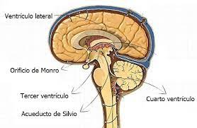
CUARTO VENTRÍCULO
El cuarto ventrículo es una cavidad con forma de carpa llena de líquido cefalorraquídeo que está ubicada por delante del cerebelo y por detrás de la protuberancia y la mitad superior del bulbo raquídeo.
Cerebelo
Protuberancia
Cuarto ventrículo
Bulbo raquídeo

Slide 10
Techo o pared posterior: La parte superior está formada por los límites mediales de los dos pedúnculos cerebelosos superiores y una lámina conectora de sustancia blanca denominada velo medular superior.
La parte inferior del techo: está formada por el velo medular inferior. Esta parte del techo está perforada en la línea media por un gran orificio, el orificio medio o foramen de Magendie. Los recesos laterales se extienden hacia afuera alrededor de los costados del bulbo y se abren por delante como los orificios laterales del cuarto ventrículo o forámenes de Luschka. Estos orificios importantes permiten que el líquido cefalorraquídeo fluya desde el sistema ventricular hacia el espacio subaracnoideo.
Suelo o fosa romboidal: El suelo con forma de rombo, que está compuesto por la superficie posterior de la protuberancia y la mitad craneal del bulbo raquídeo, está dividido en mitades simétricas por el surco medio. A cada lado de este surco hay una elevación, la eminencia media, que está limitada lateralmente por otro surco, el surco limitante. Por fuera del surco limitante hay un área conocida como área vestibular. Los núcleos vestibulares se ubican por debajo del área vestibular

Slide 11
Surco medio
Pedúnculo cerebeloso medio
Pedúnculo cerebeloso superior
Eminencia media
Protuberancia
Surco limitante
Área vestibular
Pedúnculo cerebeloso inferior
Bulbo raquídeo

Slide 12
Plexo coroideo del cuarto ventrículo
El plexo coroideo tiene forma de T; la parte vertical de la T es doble. Se halla suspendido de la mitad inferior del techo del ventrículo
Aracnoides
Piamadre
Espacio subaracnoideo lleno de LCR
Cisterna pontina
Plexo coroideo del cuarto ventrículo
Los plexos coroideos son estructuras vasculares del encéfalo encargadas de formar el líquido cerebroespinal (o cefalorraquídeo) que sirve de protección al sistema nervioso central. La mayor parte de este líquido se forma en ellos y se renueva en el ser humano a un ritmo de 6 o 7 veces al día, otra pequeña parte de este líquido se forma en los espacios subaracnoideos y perivasculares.

Slide 13
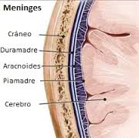
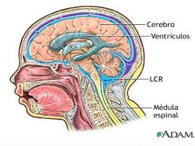
MENINGES Y CIRCULACIÓN DEL LCR
Son membranas que junto al LCR sostienen, nutren y protegen al SNC.
Están dispuestas en tres capas que de la superficie a la profundidad son:
DURAMADRE
ARACNOIDES
PIAMADRE

Slide 14
Entre la aracnoides y la piamadre se encuentra el espacio subaracnoideo donde circula el LCR

Slide 15
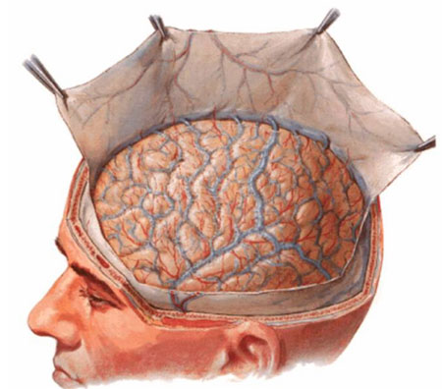

Slide 16
Liquido cefalorraquídeo: Es un liquido incoloro de baja densidad y alcalino. Contiene agua, CLNA, glucosa, K, proteínas y elementos celulares. Su función es proteger y sostener al SNC.
Origen: Plexos coroideos de los ventrículos laterales, como consecuencia de la filtración del plasma a partir de la sangre arterial.
Circulación: El líquido cefalorraquídeo por los plexos coroideos de los ventrículos laterales pasa a través del agujero de Monro a la cavidad del tercer ventrículo, el cual se comunica a través del acueducto de Silvio con el cuarto ventrículo.
Del cuarto ventrículo pasa al espacio subaracnoideo por los agujeros de Magendie y Luchska. Este espacio presenta dilataciones comunicadas entre si llamadas cisternas
Cisternas: Son dilataciones del espacio subaracnoideo ubicadas en aquellos sitios donde el SNC esta sometido a mayor tracción y posibles a golpes.

